Slide 1
Мастер-класс
«Ознакомление с тряпичной куклой, как средство приобщения дошкольников к народной культуре»
Воспитатели: Докучаева Н.И., Малджанова Г.Э.

Slide 2
Задачи работы с детьми:
развивать у детей интерес к истории возникновения народной куклы;
формировать знания о разнообразии и назначении традиционной народной куклы;
формировать умения изготавливать куклы своими руками;
воспитывать интерес к народной культуре и бережное отношение к культуре своего народа.

Slide 3
Виды традиционных тряпичных кукол по назначению:
Обрядовые
Игровые
Обереговые

Slide 4
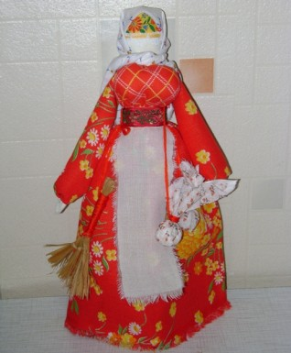
Обрядовые куклы
Кукла Коляда - это символ тепла, солнца и добрых гармоничных отношений в семье. Делалась эта кукла на праздник Коляды
(с 7 по 19 января).
А использовалась эта кукла на Рождественских колядках.

Slide 5
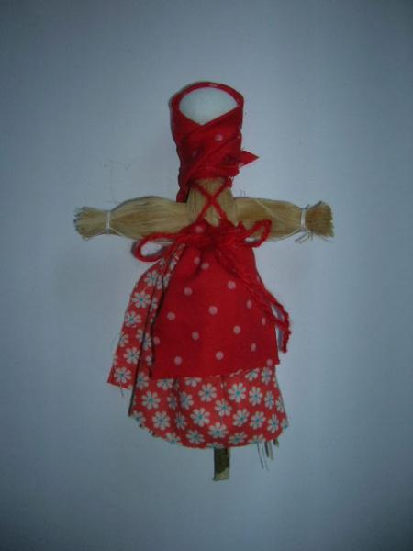
Обрядовые куклы
Масленица – первая закличка Весны.
Это разгульное празднество, посвященное проводам, или точнее изгнанию Зимы и встрече весеннего солнца.
Кукла «Масленица» – обязательный атрибут этого праздника, так как она является символом злой и холодной Зимы.

Slide 6
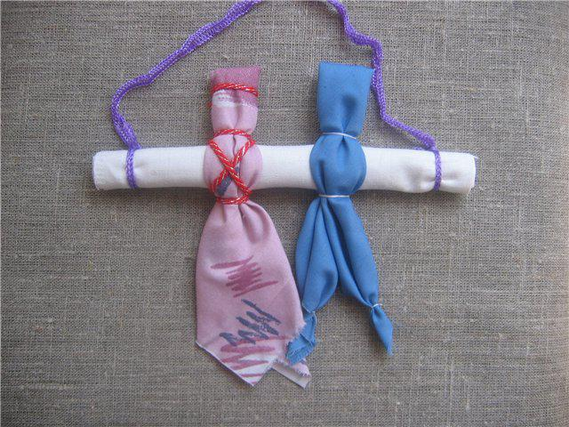
Обрядовые куклы
Кукла Неразлучники − это свадебная кукла, которая служила подарком на свадьбу для молодоженов. Кукла Неразлучники − символ и оберег крепкого семейного союза, поэтому делается как бы на одной руке, чтобы муж и жена шли по жизни рука об руку, были вместе в радости и беде.

Slide 7
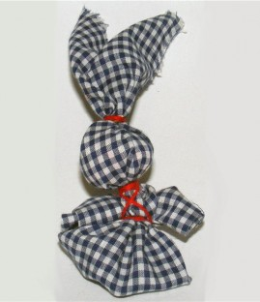
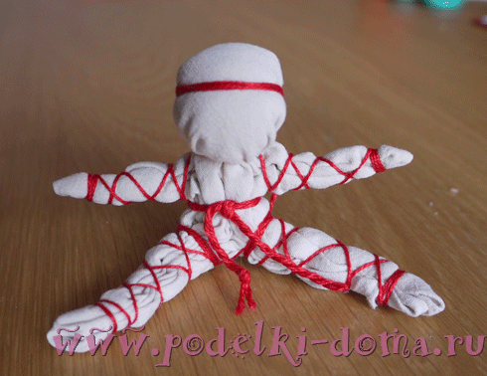
Игровые куклы

Slide 8
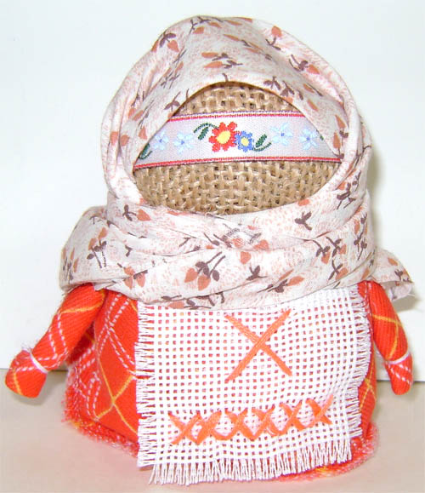
Обереговые куклы
Крупеничка
(или Зернушка) – это тряпичная кукла-оберег на сытость, достаток в семье и хозяйственность.
Крупеничка была главной куклой в древнеславянской семье. При сборе урожая эту куклу
заполняли гречишным зерном или пшеницей, наряжали и бережно хранили в красном углу.
Славяне верили, что если Крупеничка доверху наполнена зерном, то следующий год будет сытным и благополучным.

Slide 9
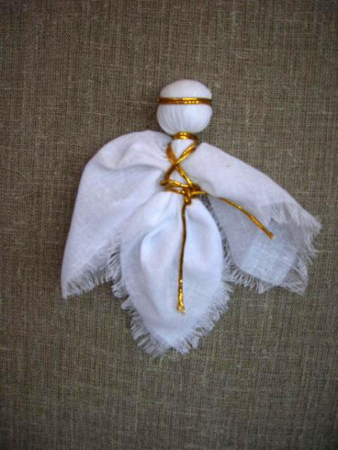
Обереговые куклы
Кукла «Рождественский ангел» дарилась на Пасху или в Рождество. Они отличались тем, что на Пасху делали красных, белых и зеленых ангелов, а на Рождество – белых и голубых. Она использовалась как елочное украшение, а также вешалась над детской кроваткой, охраняя сон ребенка. Можно прикрепить у входа в дом, тогда этот приветливый и нарядный ангелочек будет встречать ваших гостей
Традиционно эта кукла делалась из тонкой белой натуральной ткани. Можно использовать органзу, тюль, ситец. Ткань нужно брать обязательно светлых оттенков.

Slide 10
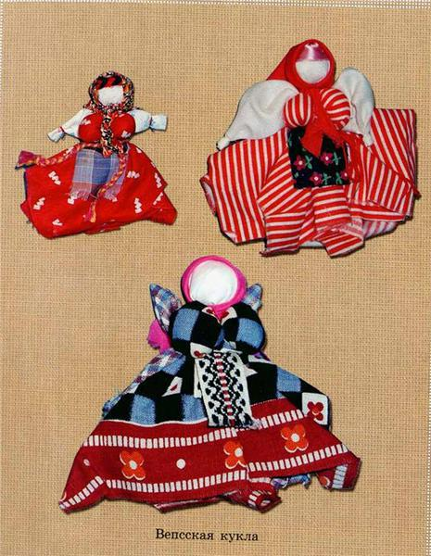
Обереговые куклы
Вепсская кукла
Делала эту куколку девушка, когда набирала охоту и силу выходить замуж, продолжать род, рожать детей. Ставила ее на окошко, и парни знали - можно сватов засылать. Она несет в себе образ матери-кормилицы.
Ее большая грудь символизирует способность прокормить всех.

Slide 11
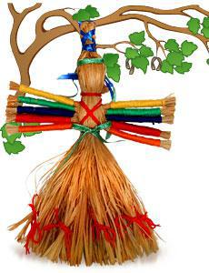
Обереговые куклы
Кукла Десятиручка помогала девушке или молодухе (девушка, которая недавно вышла замуж) в хозяйстве. Такую куклу часто дарили на свадьбу, чтобы женщина все успевала, и все у нее ладилось.

Slide 12
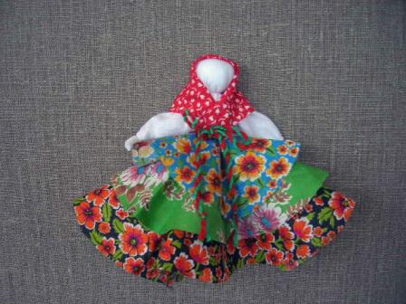
Обереговые куклы
Колокольчик - кукла добрых вестей.
Родина этой куклы - Валдай. Оттуда пошли валдайские колокольчики. Звон колокола оберегал людей от чумы и других страшных болезней.
У куколки три юбки. И счастье человека складывается тоже из трех частей. Если телу хорошо, душе радостно, дух спокоен, то человек вполне счастлив.
Эта куколка - веселая, задорная, приносит в дом радость и веселье. Это оберег хорошего настроения. Даря Колокольчик, человек желает своему другу получать только хорошие известия.

Slide 13
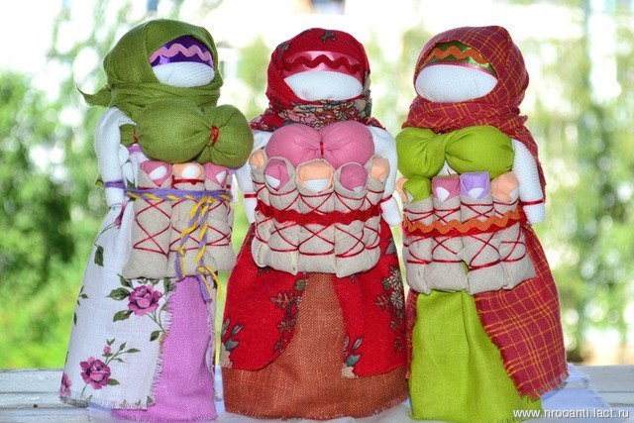
Обереговые куклы
Кукла Плодородие или СемьЯ
Связана с образом многодетной семьи.
В основании куклы –столбик - основа всего (мужского естества). В руках кукла держит 6 деток.

Slide 14
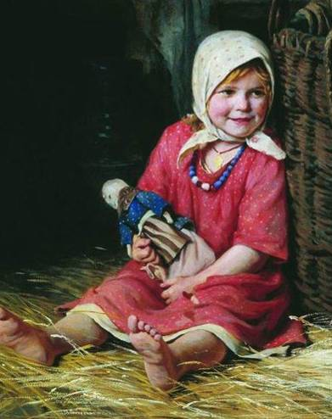
Ценность народной куклы – содержание в ней родовой информации. В этих куклах живет память народа, поэтому современный ребенок, общаясь с традиционной куклой, незаметно для себя присоединяется к энергоинформационному полю своего народа. Через куклу устанавливается связь между поколениями, объединяются предки с потомками. Являясь частью культуры всего человечества, кукла сохраняет в своем образе самобытность и характерные черты создающего ее народа.
В этом главная ценность традиционной народной куклы.

